Slide 1
サーバ・クライアントシステムと
X Window System
荻原弘尭
情報実験 第 9 回目
2014/06/20

Slide 2
研究室の日常2
ブラウザで論文を検索
  WWW サーバ (サーバ) とブラウザ (クライアント)
メーラで打ち合わせ
  メールサーバ (サーバ) とメーラ (クライアント)
display コマンドで計算結果を描画
  X サーバ (サーバ) と display コマンド (クライアント)
何気なく使用されているネットワークの
基本的な仕組み
  サーバ・クライアントシステム
Notes:
口でサーバクライアントシステムを知っていることでどういうご利益があるかがあればよい
例えば:電源をむやみにきってはいけないコンピュータがある
例えば:トラブルの原因の追究ができる自分なのかサーバなのか
例えば情報処理環境の基礎であるX やネットワーク環境の技術の基になっているシステムであるサーバクライアントシステム
第一回につなげてもよいし
普段使っていることにつなげてもいい
サーバクライアントシステムを知っていることでどういうご利益があるかがあればよい
例えば:電源をむやみにきってはいけないコンピュータがある
例えば:トラブルの原因の追究ができる自分なのかサーバなのか

Slide 3
何気ない日常の風景
ブラウザでWeb ページを閲覧
  WWW サーバ (サーバ) とブラウザ (クライアント)
メーラでメールの送受信
  メールサーバ (サーバ) とメーラ (クライアント)
何気なく使用されているネットワークの
基本的な仕組み
  サーバ・クライアントシステム
Notes:
口でサーバクライアントシステムを知っていることでどういうご利益があるかがあればよい
例えば:電源をむやみにきってはいけないコンピュータがある
例えば:トラブルの原因の追究ができる自分なのかサーバなのか
例えば情報処理環境の基礎であるX やネットワーク環境の技術の基になっているシステムであるサーバクライアントシステム
第一回につなげてもよいし
普段使っていることにつなげてもいい
サーバクライアントシステムを知っていることでどういうご利益があるかがあればよい
例えば:電源をむやみにきってはいけないコンピュータがある
例えば:トラブルの原因の追究ができる自分なのかサーバなのか

Slide 4
目次
サーバ・クライントシステム
X Window System

Slide 5
サーバ・クライアントシステム
Notes:
2015年資料チェックコメント==
話の目標設定がないので何かしら入れる
例えば情報処理環境の基礎であるX やネットワーク環境の技術の基になっているシステムであるサーバクライアントシステム
第一回につなげてもよいし
普段使っていることにつなげてもいい
サーバクライアントシステムを知っていることでどういうご利益があるかがあればよい
例えば:電源をむやみにきってはいけないコンピュータがある
例えば:トラブルの原因の追究ができる自分なのかサーバなのか
サーバという言葉とクライアントという言葉の一般的な意味を書いた方が良い
サーバ：提供者, クライアント：顧客
ここまで==

Slide 6


サーバ・クライアントシステムとは
「クライアント」が「サ－バ」に要求を出し,
サーバが要求に答えるというシステム
  計算機が行う処理をサーバとクライアントで分業
サーバとクライアントが同じ計算機上に
存在する場合もある (例: X Window System (後述))
Computer network
計算機
サービスを要求
サーバ
サービスを要求
サービスを提供
サービスを提供
クライアント
サーバ
クライアント
サーバ
Notes:
サーバ, クライアントは計算機とは限らない, ソフトウェアでも可
サービスとは？ 通信してネットワーク越しに提供される何らかの機能, あるいはそのような機能を実現するソフトウェアのこと
サーバが提供する内容のこと
2015年資料チェックコメント==
計算機の方のファイルの絵をまるで文字にしてよい→例を出す(例えば X windwosystem のロゴと xeyes とか)
2015/06/24 修正済み
絵が雑→線がきれているとかはみ出しているとか
計算機の中のクライアントの枠が計算機の枠にかぶっているとか
文字の高さをそろえるとか
2015/06/24 修正済み
計算機にさせたい作業をさーばとクライアントで分業しているという説明を入れる
2015/06/24 修正済み
ここまで==

Slide 7
サーバ
原義:提供者
ネットワークを通していろいろな機能やサービスを提供する計算機 or ソフトウェア
例
WWW コンテンツの配信 (第 10 回参照) WWW サーバ
メールの送受信(第 11 回参照) メールサーバ
ホスト名と IP アドレスの対応付け(第 4 回参照) DNS サーバ
Notes:
2015年資料チェックコメント==
サーバの原義をここに入れる
ここまで==

Slide 8
クライアント
原義:顧客
サーバが提供するサービスなどを利用する
計算機 or ソフトウェア
例
WWW コンテンツの閲覧 ブラウザ
(IE, Safari, iceweasel など)
メールの送受信 メーラ
(Thunderbird, Windows Live, Mail など)
上記のような ネットワークを使うソフトウェア・サーバの多くはDNS サーバのクライアント
(メールサーバ など)
Notes:
MAIL がサービスのやり取りに DNS を利用している
サーバとクライアントは各サービスのールサーバと DNS サーバの説明を入れるこのときメールサーバは DNS サーバに何を要求しているかを質問してもよい
メールサーバは送信先の IP を見つけることを要求
提供側と要求側を区別する呼び方であり, サービスによってはサーバだったものがクライアントの立場になることもある
2015年資料チェックコメント==
メールサーバは DNS サーバのクライアントでもある→ネットワークを行うほとんどのプログラム (メールサーバも含む)
2015/06/24 修正済み
クライアントの原義をここに入れる
2015/06/24 修正済み
絵を入れる？→DNS の回の様なのを入れる？→挿絵としてならいいかも？
ここまで==

Slide 9
サーバ・クライアントシステムの例:
Web コンテンツの閲覧
ローカルホスト
[ブラウザ(クライアント)]
www.ep.sci.hokudai.ac.jp
[WWW サーバ(サーバ)]
(1)“ http://www.ep.sci.hokudai.ac.jp/~inex/index.html” を要求.
/~inex/index.html を要求
(2) 要求されたものがあるかを確認, あれば“/~inex/index.html” を提供.
/~inex/index.html を提供
(3) 受信した“ /~inex/index.html”
を解釈して表示.
Notes:
視点をそろえる. ブラウザを起動するのはユーザー視点. 要求や解釈を表示するのはブラウザ(クライアント)視点
提供と要求で色を変える. 最初の絵にそろえる

Slide 10
サーバ・クライアントシステムの特徴
一つの計算機に全ての機能を持たせる必要がなくなる
クライアントは必要なときのみ稼働させれば良い
サーバ･クライアント間で各サービスそれぞれに決まった通信プロトコル (第 4 回参照)が必要
X Window System も
サーバ・クライアントシステムを採用
Notes:
上側はサーバクライアントの機能面, 下側は実情みたいなもの
プロトコルがあるのはネットワークを前提としているから。ネットワーク先では様々な計算機が存在しプロトコルを決めることで同じ計算機でなくても同様に対応できるようにする
メリット
クライアントに全ての機能を持たせる必要がなくなる→一つの計算機に全ての機能を持たせる必要がなくなる
サーバの案との例として Xを紹介
第一回で Xwindow の話をした話を思い出す.
青地に黒は見にくい
文字は上の方へ
2015年チェック時のコメント==
なんでサーバ・クライアントシステムを使う必要があるのか的な話し方にした方が良い
ネットワークシステムの根幹に使われているので必要性に趣を置いてしゃべった方が良い
プログラムも楽になる？→持ち寄って作りやすい
デメリットは消していいのでは
→デメリットというより注意、更に書かれていることが一般的でない(マシンを立てる前提の話になっている）→消すことにする
2015/06/24 削除済み
ここまで==

Slide 11
X Window System

Slide 12
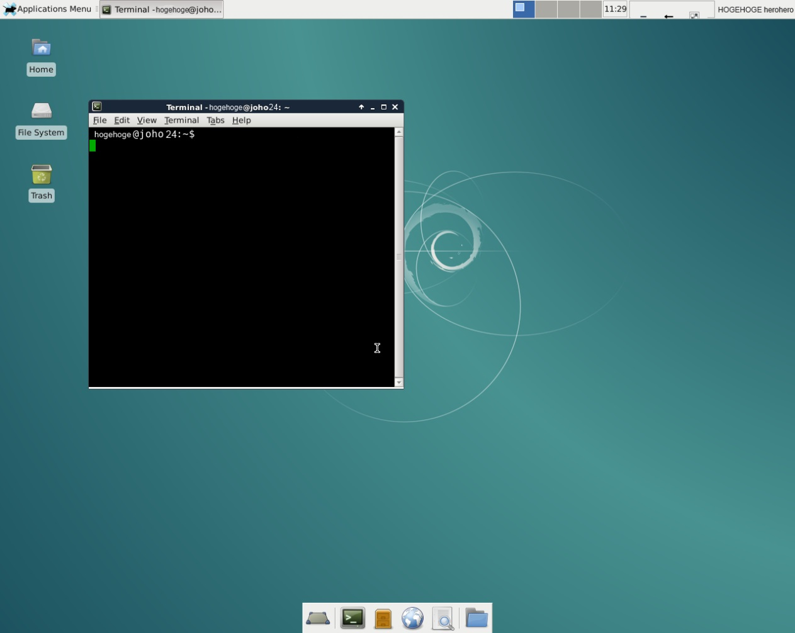
X Window System のイメージ例
hoge@joho24:~$
startx
12
Notes:
このページは X Windows System の導入ページ.
例えば普段触っている GUI は X Window System のおかげ的なものを入れる startx をしているよね的なもの

Slide 13

X Window System (XあるいはX11)とは
UNIX 系 OS で GUI 環境(第 3 回参照)を提供するウィンドウシステム
  ウィンドウシステム: 複数の作業の入出力画面(ウィンドウ)をそれぞれ表示, 調節するシステム
  「文字を書く計算機」から「絵を描く計算機」へ (第 1 回参照)
  ハードウェア, OS に依存しないウィンドウシステムの構築を目的として開発
  1984 年にマサチューセッツ工科大学 (MIT) の Athena Project にて開発
  とある OS 専用ウィンドウシステムの W Window System が基
    X の由来はアルファベットの W の次だから
現在は X.Org Foundation が
開発・メンテナンス
  最新バージョンは「X11R7.7」
X.Org Foundation のロゴマーク
http://www.x.org/wiki/
Notes:
元々はXFree86 Projectが開発していたがライセンス問題などで抜けたメンバーがX Orgを制作
商用の物もあり、X.Orgだけではない
なんで X というの→ X Window Systemは V OS の専用ウィンドウシステムである W ウィンドウシステム を基にして作られた. W の次なので X
タスクとは？→作業
固有の領域-割り当て画面出力させるシステム→窓をマネージメントするの概念が入っていない
複数の作業のそれぞれの入出力画面を表示するシステム
人間が同時に複数の作業をしたい
2015年資料チェックコメント==
なんで X というかも書いといていいと思う
以下を調べること↓
debian のパッケージは x11R7.7なのか？→もし使っているとしたらパッケージ名になんでx11 という名前がないのか
ここまで==

Slide 14
X の特徴
サーバ・クライアントシステムを採用
  X サーバ : 画面への描画など入出力の制御
  X クライアント: 各種ソフトウェア
  通信規約は 「X プロトコル」
ネットワーク透過性(後述)を持つ
ポリシーフリー
  画面のデザインや操作体系が X クライアントごとに異なる
多言語対応
  日本での UNIX 普及に貢献 (第 1 回参照)
Notes:
XクライアントはXサーバに描画を要求する
XサーバはXクライアントの要求されたら描画する
2015年資料チェックコメント==
Windows とは描画のものは全く異なっているということを口で言う
ここまで==

Slide 15
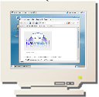
Xサーバ・Xクライアントの動作例: iceweasel の起動
iceweasel
（X クライアント）
X サーバ
(1) iceweasel の画面描画を要求.
画面描画を要求
(2) iceweasel の画面を描画する
画面描画を提供
15
Notes:
実は皆さんは既にXサーバ・Xクライアントを起動させていたのです.
画面描画を提供（アニメーションに)
文章と矢印内の文章が重複している
Iceweasel を起動しての視点と要求の視点は違うので視点をそろえる
矢印の中身は iceweasel のを抜く

Slide 16
ネットワーク透過性
他の計算機に画面を表示できる (逆も可)
  ネットワーク上のリモートホストの計算機資源をあたかもローカルホストの資源であるかのように利用できる
注意しないと他の計算機から画面を覗き見られてしまうことも
  パケット盗聴をされる危険性もある
Xプロトコルによる通信の許可・不許可が設定できる
  xhost, xauth コマンドを使って設定 (詳しくは実習で)
Notes:
一番上がネットワーク透過性とはに対して, その下のインデントはその結果使えるようになったということ, 更にそれ以下の項目は実情
つまりネットワーク透過性とはX サーバと X クライアントは同じ計算機内である必要はなくネットワーク介してでもやり取りできるということ.
Xプロトコルを通しているので別に計算機の種類が別でもできる.
A のXサーバがBのクライアントの要求を受けてもよいということ
ネットワーク透過性とは分散処理システムにおいてネットワークの存在を意識させないこと

Slide 17
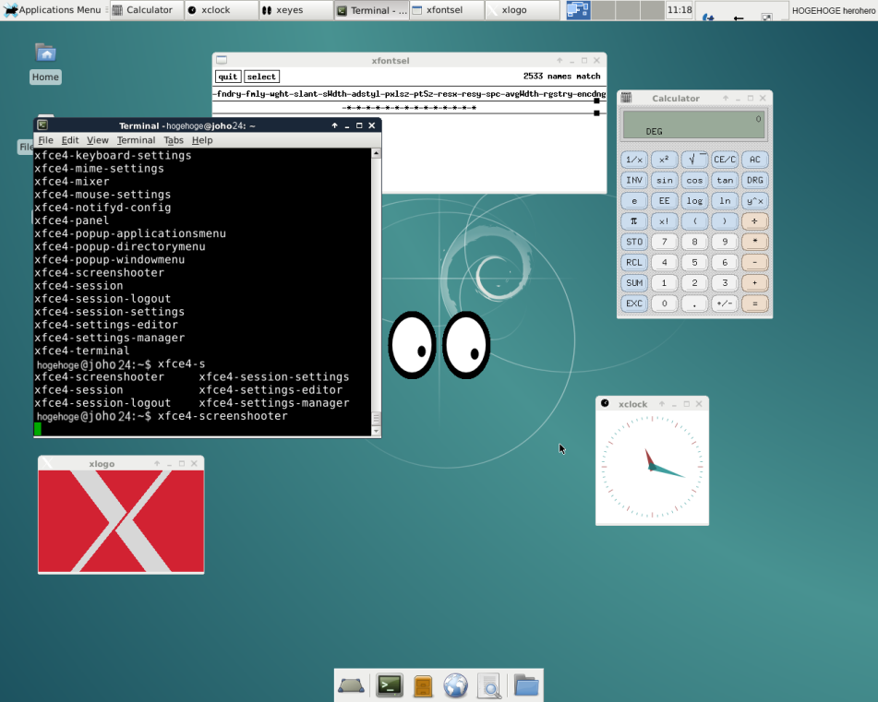
様々な X クライアント
xfce4-terminal: 端末エミュレータ (terminal)
xeyes: マウスカーソルの追跡
xlogo: Xのロゴ表示
xclock: 時計
xfontsel: 色・フォントの
一覧表示
xcalc: 電卓
xfce4: 統合デスクトップ
環境
その他
  emacs, gvim, iceweasel,
  xpenguins, oneko,
  GNOME, …
Notes:
gnomine

Slide 18
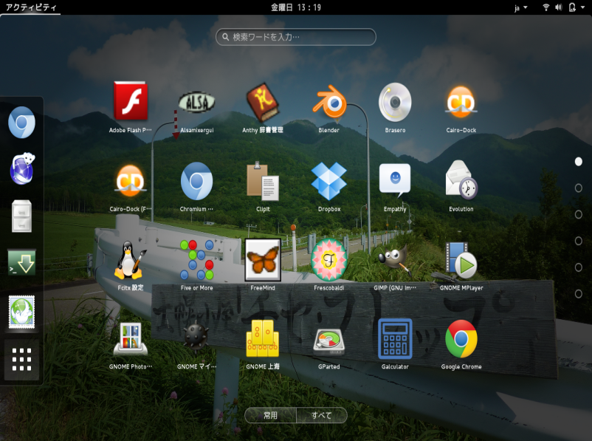
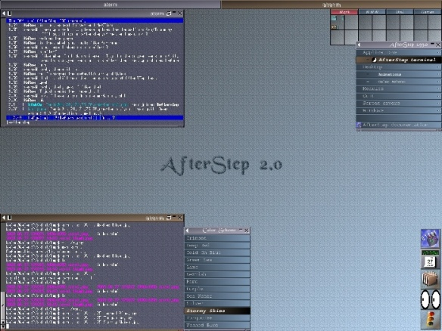
ポリシーフリー
デザインや操作性に標準の物がない
  自分好みの GUI 環境を整えることができる
    例1:端末エミュレータ (xfce4-terminal, …)
    例2:ウィンドウマネージャ (AfterStep, …)
    例3:統合デスクトップ環境 (xfce4, GNOME, …)
ウィンドウマネージャの例
AfterStep
統合デスクトップ環境の例
GNOME
Notes:
X ではソフトの細かい仕様まで規定していないので, さまざまな機能・見栄えを持つ X クライアントが開発された.
ウィンドウマネージャ: ウィンドウの機能・配置・見栄え・操作(装飾）（ウィンドウを動かしたり大きくしたりなど)などを管理する X クライアント.
統合デスクトップ: ウィンドウマネージャ・ファイル管理ソフト・ターミナルなどをひとまとめ(セット)にしたもの.
gnome のデスクトップ環境とは? : インターフェースの操作を統一した環境のこと
Afterstep は統合デスクトップ環境とウィンドウマネージャの中間みたいなもので画面も少し装飾できる?
2015年資料チェックコメント==
エミュレータの元々の意味は真似するもの意味を（コンソールをマネしている）
歴史を紐解く必要がある？→tec のvt100 (これをみんな真似ている) の前後で違うらしい
x window system でそれをいっぱいだそうとして xterm を作った
ここまで==
エミュレータ (Emulator)とは、コンピュータや機械の模倣装置あるいは模倣ソフトウェアのことである。

Slide 19
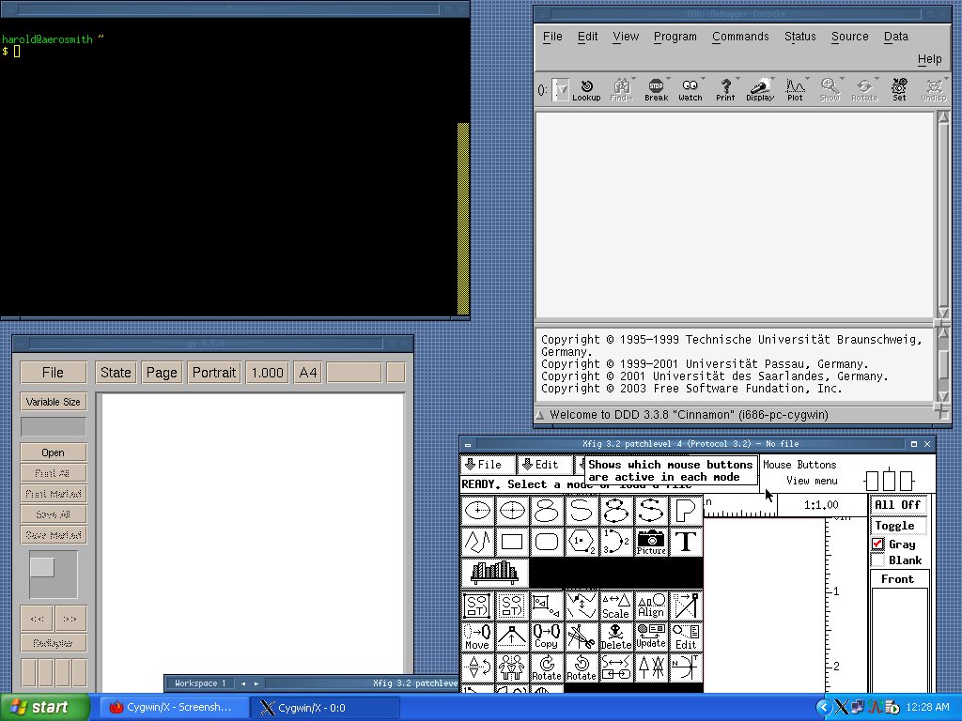
いろいろな OS で動く X
Windowsの場合
  Cygwin/X, Xming,…
    無料
  ASTEC-X, Exceed,…
    商用
Mac OSの場合
  X が標準で
  インストールされている
Cygwin/X の例
Notes:
Cygwin と Windows Vista は相性が悪かったらしい. windows7 も不安定なことがあるらしい.

Slide 20
まとめ
サーバ・クライアントシステム
  計算機が行う処理をサーバとクライアントに分業
    サーバ: サービスや機能を提供する
    クライアント: サーバから提供されたサービスなどを利用する
X Window System
  サーバ・クライアントシステムを採用し, GUI 環境を提供するウィンドウシステム
  ネットワーク透過性を持つ
  多言語対応 (日本語表示できる)
Notes:
2015年資料チェックコメント==
サーバ・クライアントシステム
－クライアントが要求し, サーバが提供する→（計算機に行わせる作業をサーバとクライアントに分けてネットワークを介して動作するようにしたシステムである.）表現が変になっているので2ページのものをそのまま使う
ここまで==

Slide 21
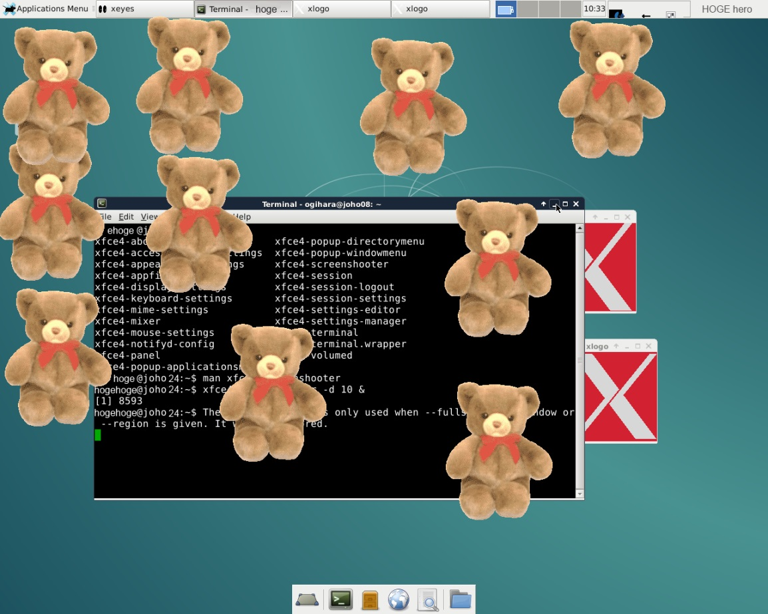
本日の実習
X Window System を体験しよう
  自分の画面に X を表示
  他人の画面に X を表示
21
Notes:
xeyes をいっぱい張ったやつとかの絵を張ってみる

Slide 22
参考文献
松田晃一・暦本純一著, アスキー出版局, 入門 X Window
福岡俊弘, 2008, ASCII, UNIX magazine 2008 年 4 月号
山口和紀 古瀬一隆 監修, 技術出版社, 新 The UNIX Super Text [上]
大見嘉弘, 永井保夫, 2007: 東京情報大学 2007年度システムプログラミング・演習第２講 HTTP プロトコル,
  http://www.rsch.tuis.ac.jp/~nagai/SYS/SYS02.html
X の歴史
  http://homepage3.nifty.com/rio_i/lab/xlib/019history.htm
X.org Foundation
  http://www.x.org/
Afterstep の画像
  http://www.afterstep.org/screenshots/Stormy_Skies.jpg
X サーバと X クライアントの画像
  http://itpro.nikkeibp.co.jp/article/COLUMN/20060518/238369/?SS=imgview&FD=3561930&ST=oss
The Tech, Project Atena
  http://tech.mit.edu/V119/N19/history_of_athe.19f.html

